Slide 1
ジオラマ制作
ワークショップ
ジオラマ制作
ワークショップ
ジオラマ制作
ワークショップ
2025年3月22日 ＠ヤンマーミュージアム

Slide 2
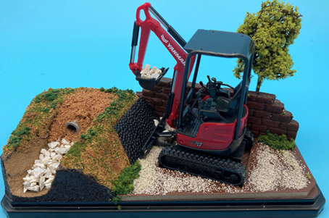
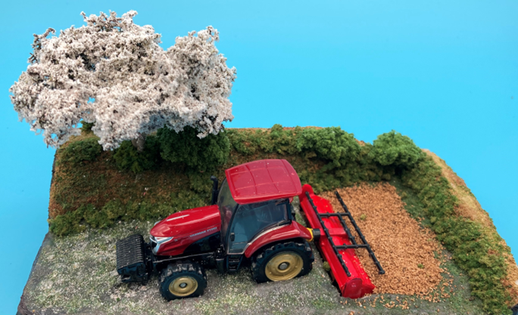
『ジオラマ』って何だろう？

Slide 3
『ジオラマ』とは？
小さな場所に
自分が描く世界を
作ったもの
※もともとは、博物館の展示方法の一つです

Slide 4
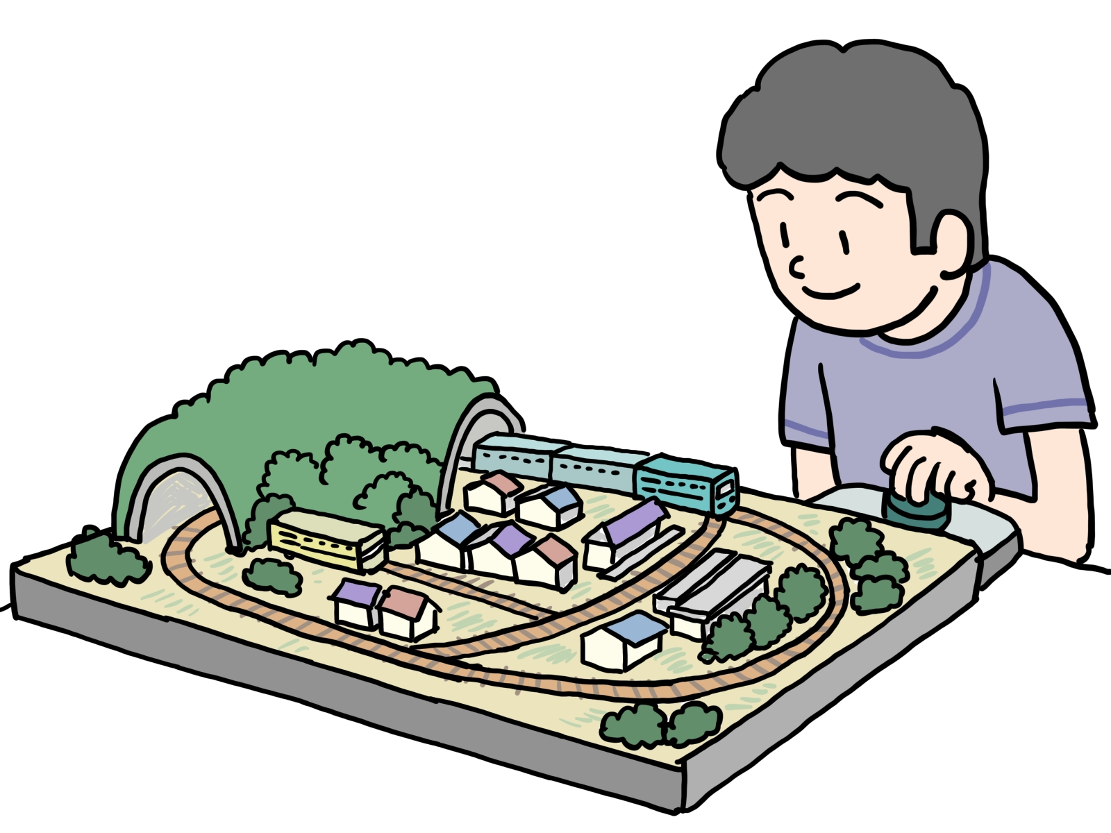
『ジオラマ』とは？

Slide 5
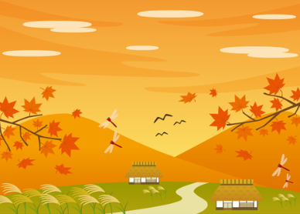
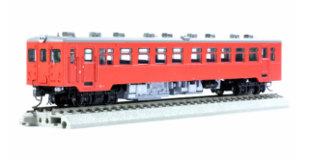
歴史：『フランスの写真発明家・画家』
が考案して約200年
仏語:diorama
1面に窓がある箱の中に展示物と風景画を置いただけのものだった。
しかし、照明を効果的に使うことで、窓からのぞくと
あたかも本物の風景が目の前に広がっているかのような錯覚を起こさせた。

Slide 6
今日は、
自分だけの小さな世界を
作ってみよう？

Slide 7
アートに失敗はないから！
思い切ってチャレンジしよう！

Slide 8
『ジオラマ制作』の流れとワークショップ範囲
※作業を伴う講習
・構想・スケッチ
・舞台作り（切削・加工）
・仮配置
・部品制作（加工・塗装）
・部品組立
・全体組立
・仕上げ
・背景作り
構想・スケッチ

Slide 9
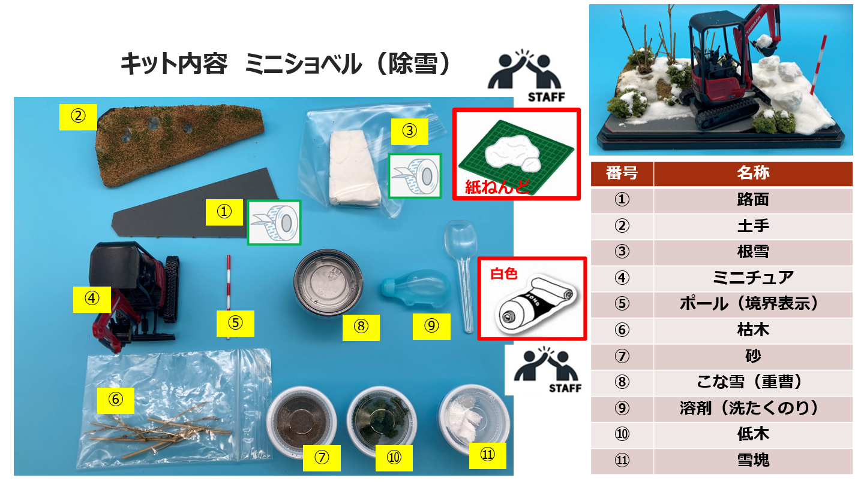
『作業手順書』を参考にしてください！
・部品組立
・全体組立
・仕上げ
・背景作り

Slide 11
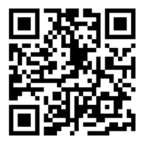
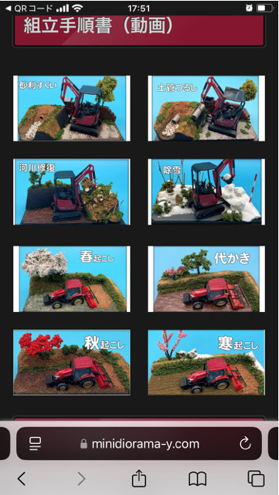
『動画（約２分）』はコチラ↓

